Slide 1
Metody knihovnické práce (VIKBA04)
1. Úvod, role knihovníka, informační povolání
Martin Krčál
Kurz pro studenty KISK FF MU
Brno, 22. září 2017

Slide 2
Harmonogram kurzu
páteční výuka
exkurze do MZK
externí lektor
  přednáší Adéla Dilhofová z MZK

Slide 3
Předpoklady pro ukončení kurzu
plnění krátkých úkolů
ústní zkouška
  termíny budou vyhlášeny v ISu
  znalosti z kurzu, fakta a praxe
Notes:
3

Slide 4
Obsah kurzu
Úvodní hodina
  role knihovníka, informační povolání, postavení knihoven
Vývoj knihovnictví v Česku od 1918
  změny v knihovnictví, trendy, budoucnost
Koncepce rozvoje knihoven
  popis koncepce, orientace na služby pro uživatele, fondy, financování, legislativa
Legislativa
  zákony, vyhlášky, nařízení a normy platné pro knihovny

Slide 5
Obsah kurzu
Systém knihoven
  rozdělení knihoven, funkce knihoven, rozdílné potřeby
Základní činnosti v knihovnách
  výpůjční, akvizice, katalogizace, MVS, digitalizace, ochrana fondu, informační vzdělávání, podpora čtenářství, nové služby, technologie, ...
Knihovnické a informační služby,
  výpůjční, reprografické, rešeršní, meziknihovní,...

Slide 6
Obsah kurzu
Typologie dokumentů
  rozdělení dokumentů a jejich identifikace
Veřejné knihovny a jejich funkce
  k čemu jsou veřejné knihovny, jaká je jejich role ve společnosti, čím jsou specifické např. základní, akademické, podnikové...

Slide 7



Doporučená literatura
DILHOFOVÁ, Adéla, Monika KRATOCHVÍLOVÁ a Jan LIDMILA. 2013. Příručka pro knihovníky veřejných knihoven. Vyd. 1. Brno: Moravská zemská knihovna, 59 s. ISBN 978-807-0511-992. Dostupné také z: http://www.mzk.cz/pro-knihovny/vzdelavani-knihovniku/prirucka-pro-knihovniky
KOONTZ, Christie a Barbara GUBBIN. 2012. Služby veřejných knihoven: směrnice IFLA. 2., zcela přeprac. vyd. Praha: Národní knihovna České republiky - Knihovnický institut, 203 s. ISBN 9788070506127. Dostupné také z: http://www.ifla.org/files/assets/hq/publications/series/147-cs.pdf
CEJPEK, Jiří. 2005. Proměny let devadesátých: knihovnictví na prahu informačního věku - děje, myšlenky a názory. Praha: Svaz knihovníků a informačních pracovníků ČR, 79 s. Aktuality SKIP. ISBN 80-858-5115-6.
Koncepce a legislativa
Koncepce rozvoje knihoven
Koncepce.knihovna.cz
Knihovní zákon
Autorský zákon

Slide 8
Úkol #1
fotovýzkum – vyfoťte…
  místo, kde se učíte na důležitou zkoušku.
  co potřebujete k učení.
  Vaši oblíbenou knihovnu nebo knihovnu ve Vašem městě/obci.
  oblíbené místo ve Vaší knihovně.
  místo ve Vaší knihovně, které nesnášíte.
  co je pro Vás knihovna.
odevzdání
  odevzdávárna předmětu v ISu
  založte složku s Vaším příjmením
  termín: do Adaptačního kurzu

Slide 9
Proč jet na adaptační kurz

Slide 10
Co je knihovna?

Slide 11
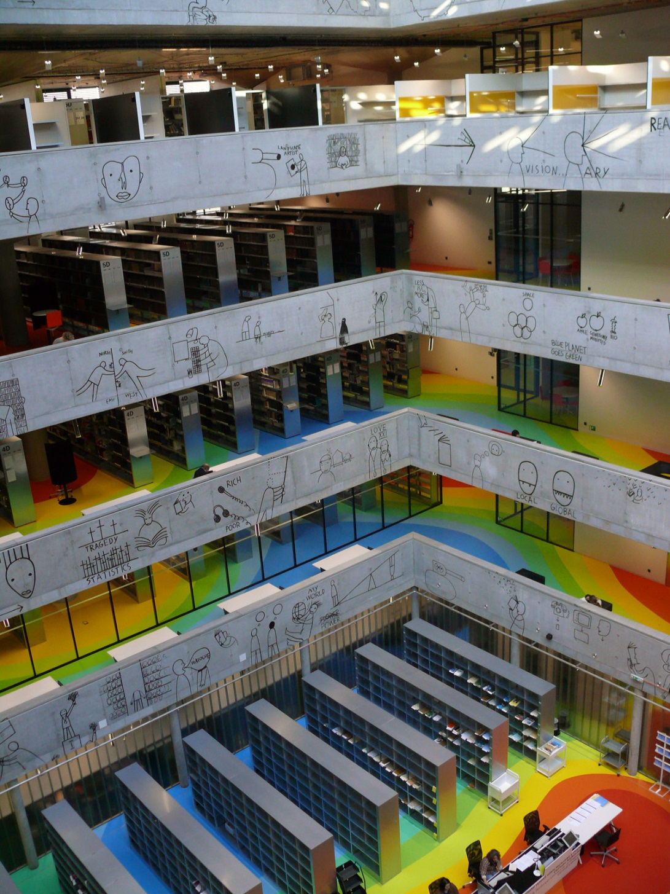
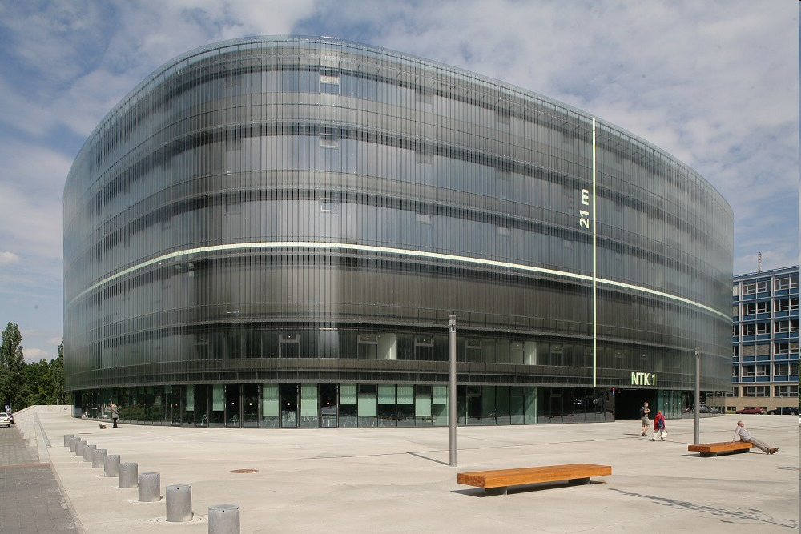
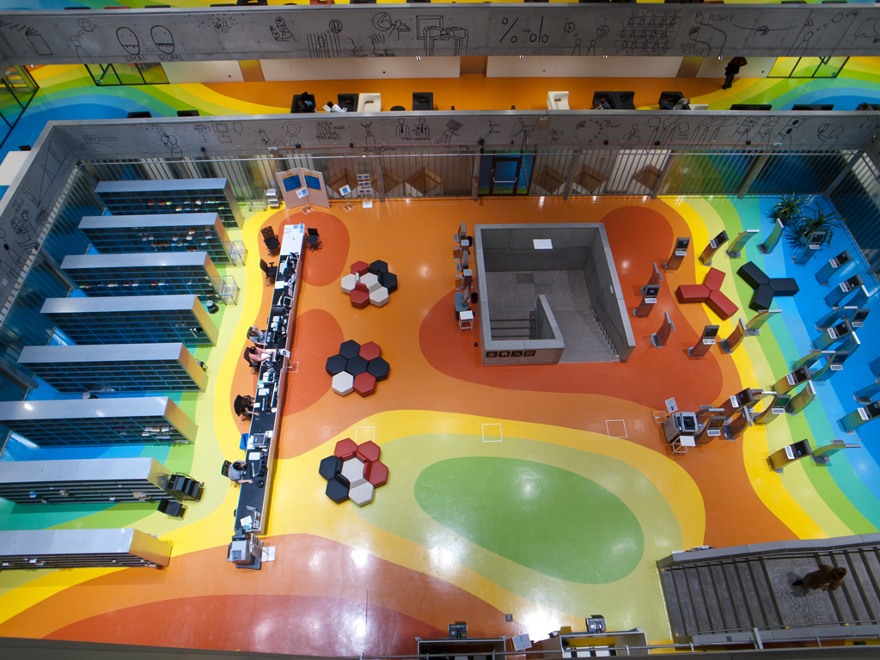
NTK
Zdroj: Wikipedia.org a Libereurope.eu

Slide 12
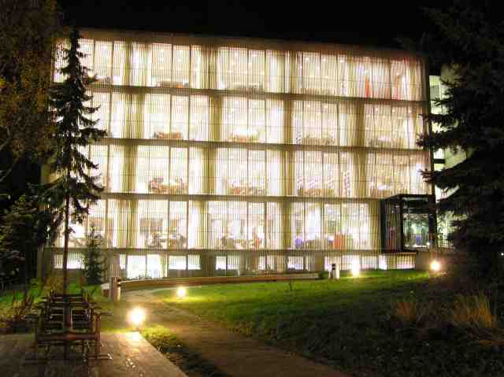
ÚK FF MU
Zdroj: http://knihovna.phil.muni.cz

Slide 13
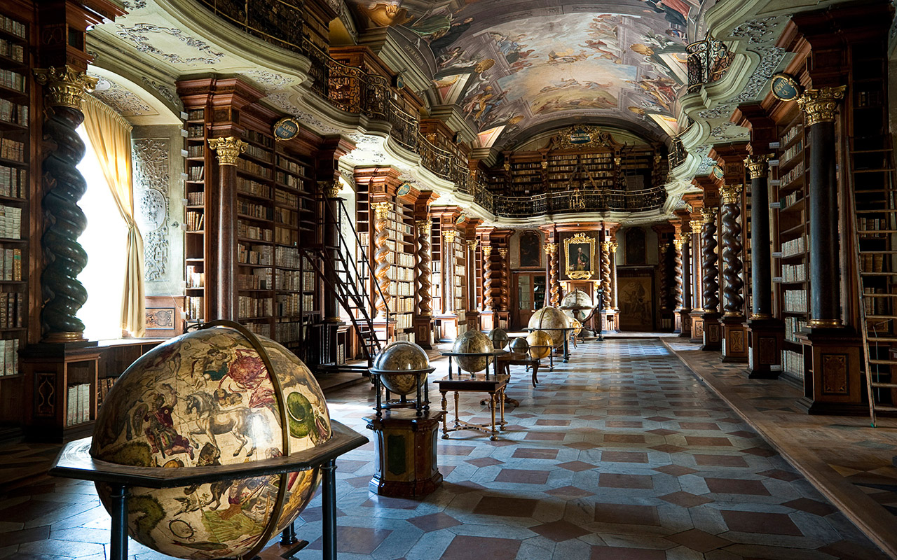
Národní knihovna - Klementinum
Zdroj: www.stoplusjednicka.cz

Slide 14
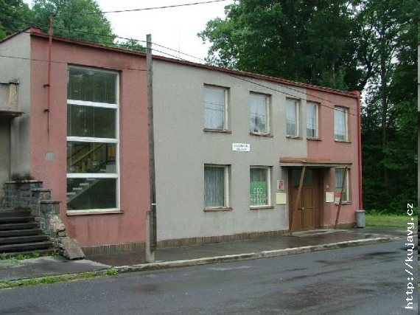
Knihovna obce Kujavy
Zdroj: Kujavy.cz

Slide 15
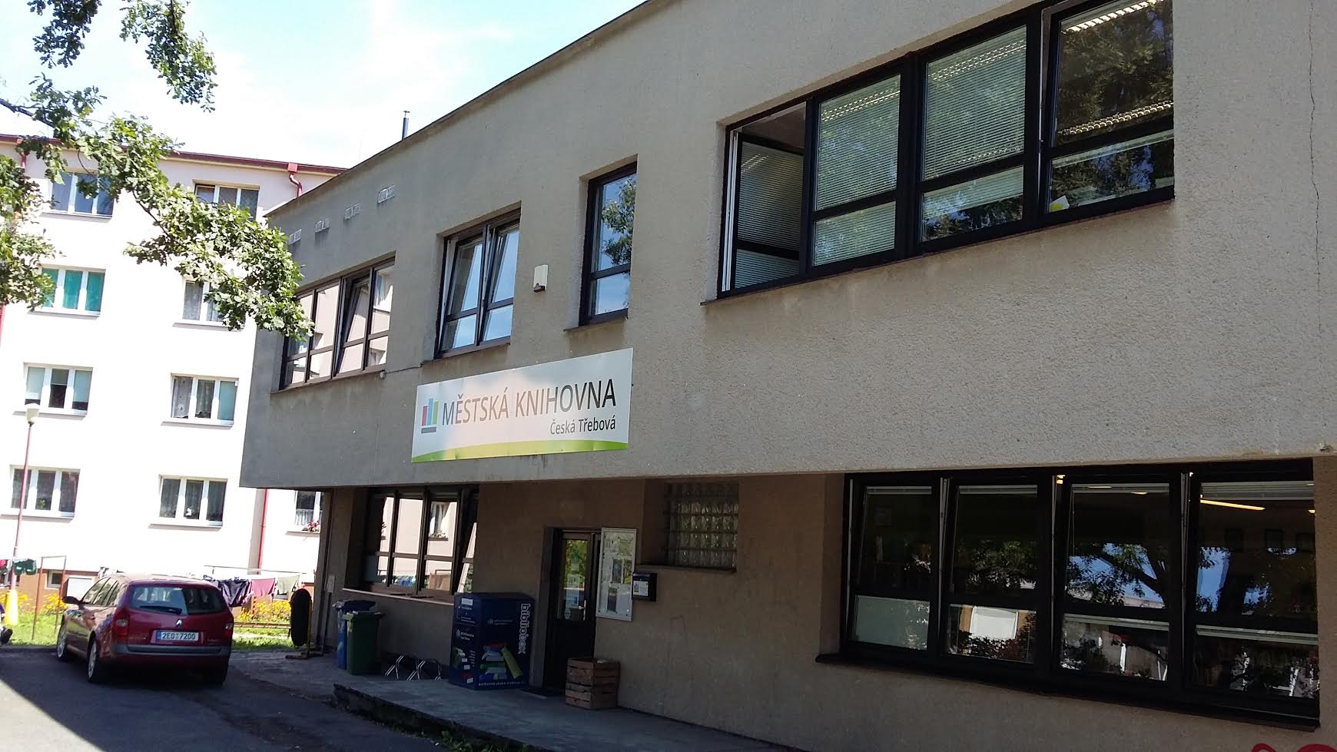
MěK Česká Třebová

Slide 16

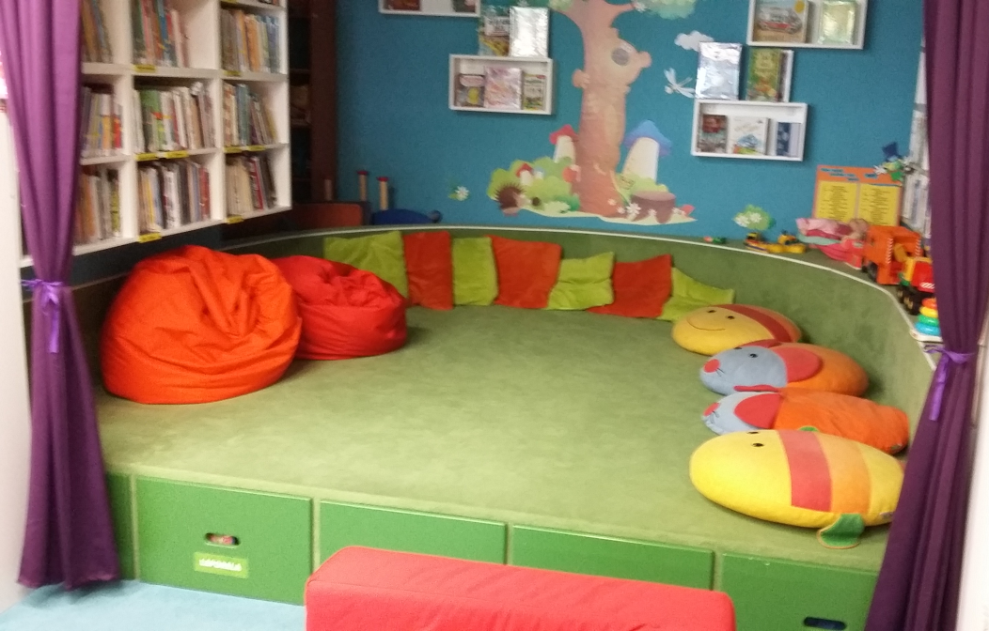
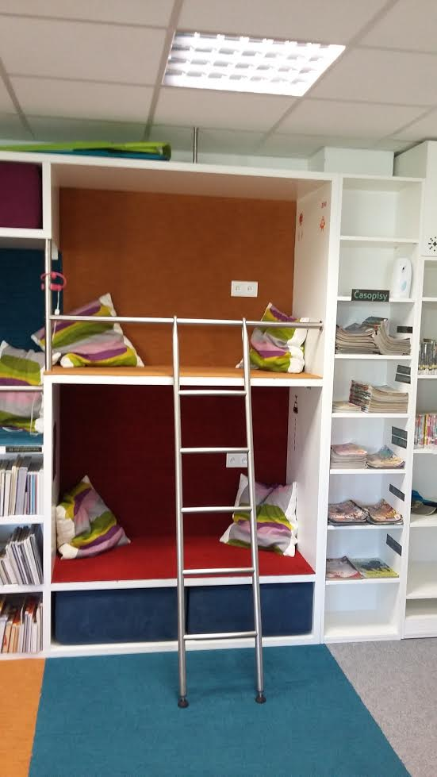
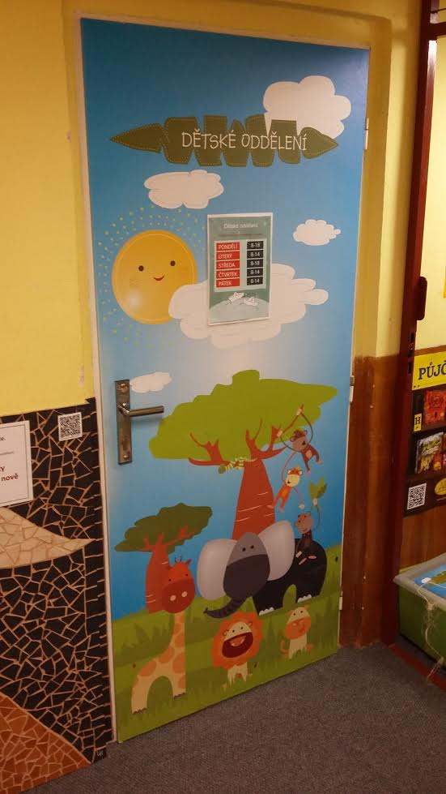
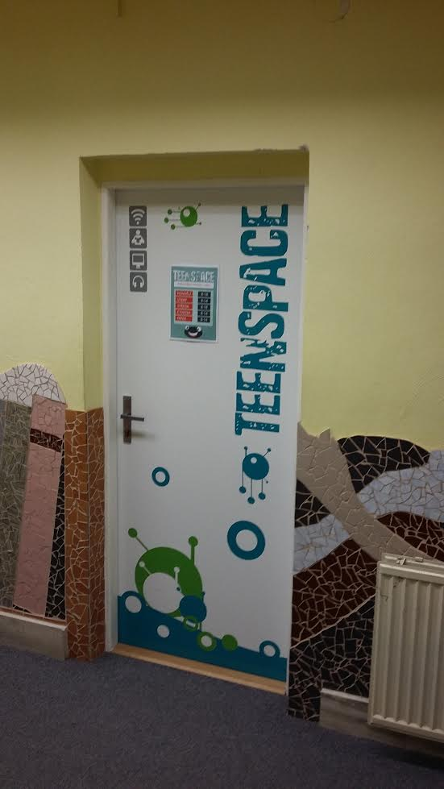
MěK ČT uvnitř!!!

Slide 17
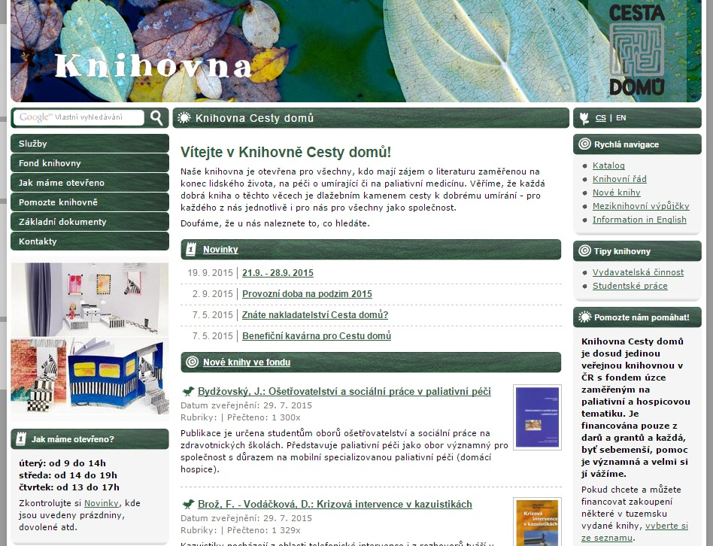
Knihovny neziskovek

Slide 18

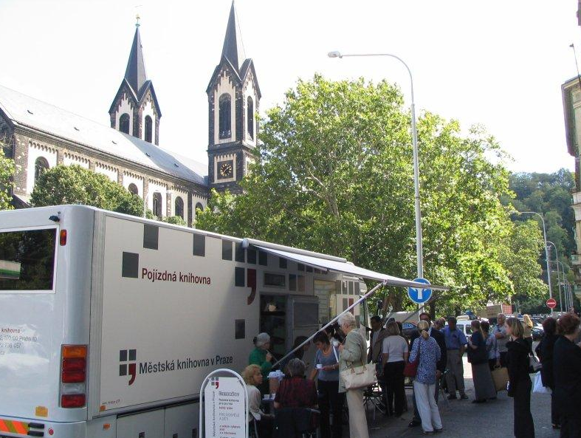
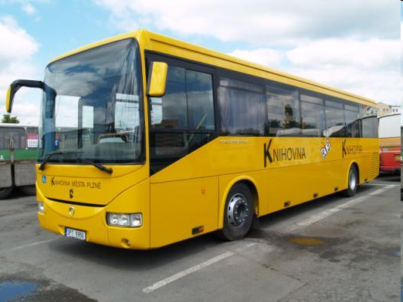
Bibliobus
Zdroj: MKP a autobusovenoviny.cz

Slide 19
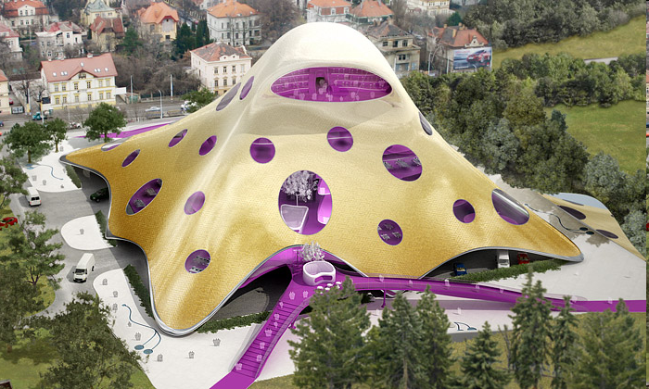
...a tohle taky měla být knihovna ;)
Zdroj: Lidovky.cz

Slide 20
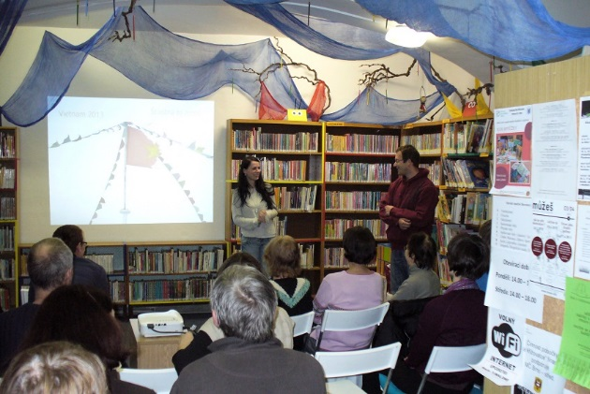
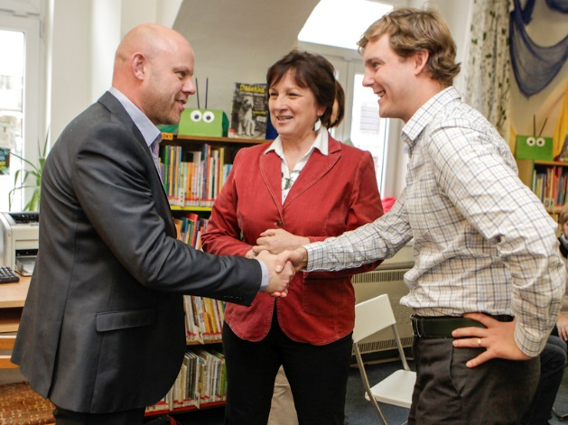
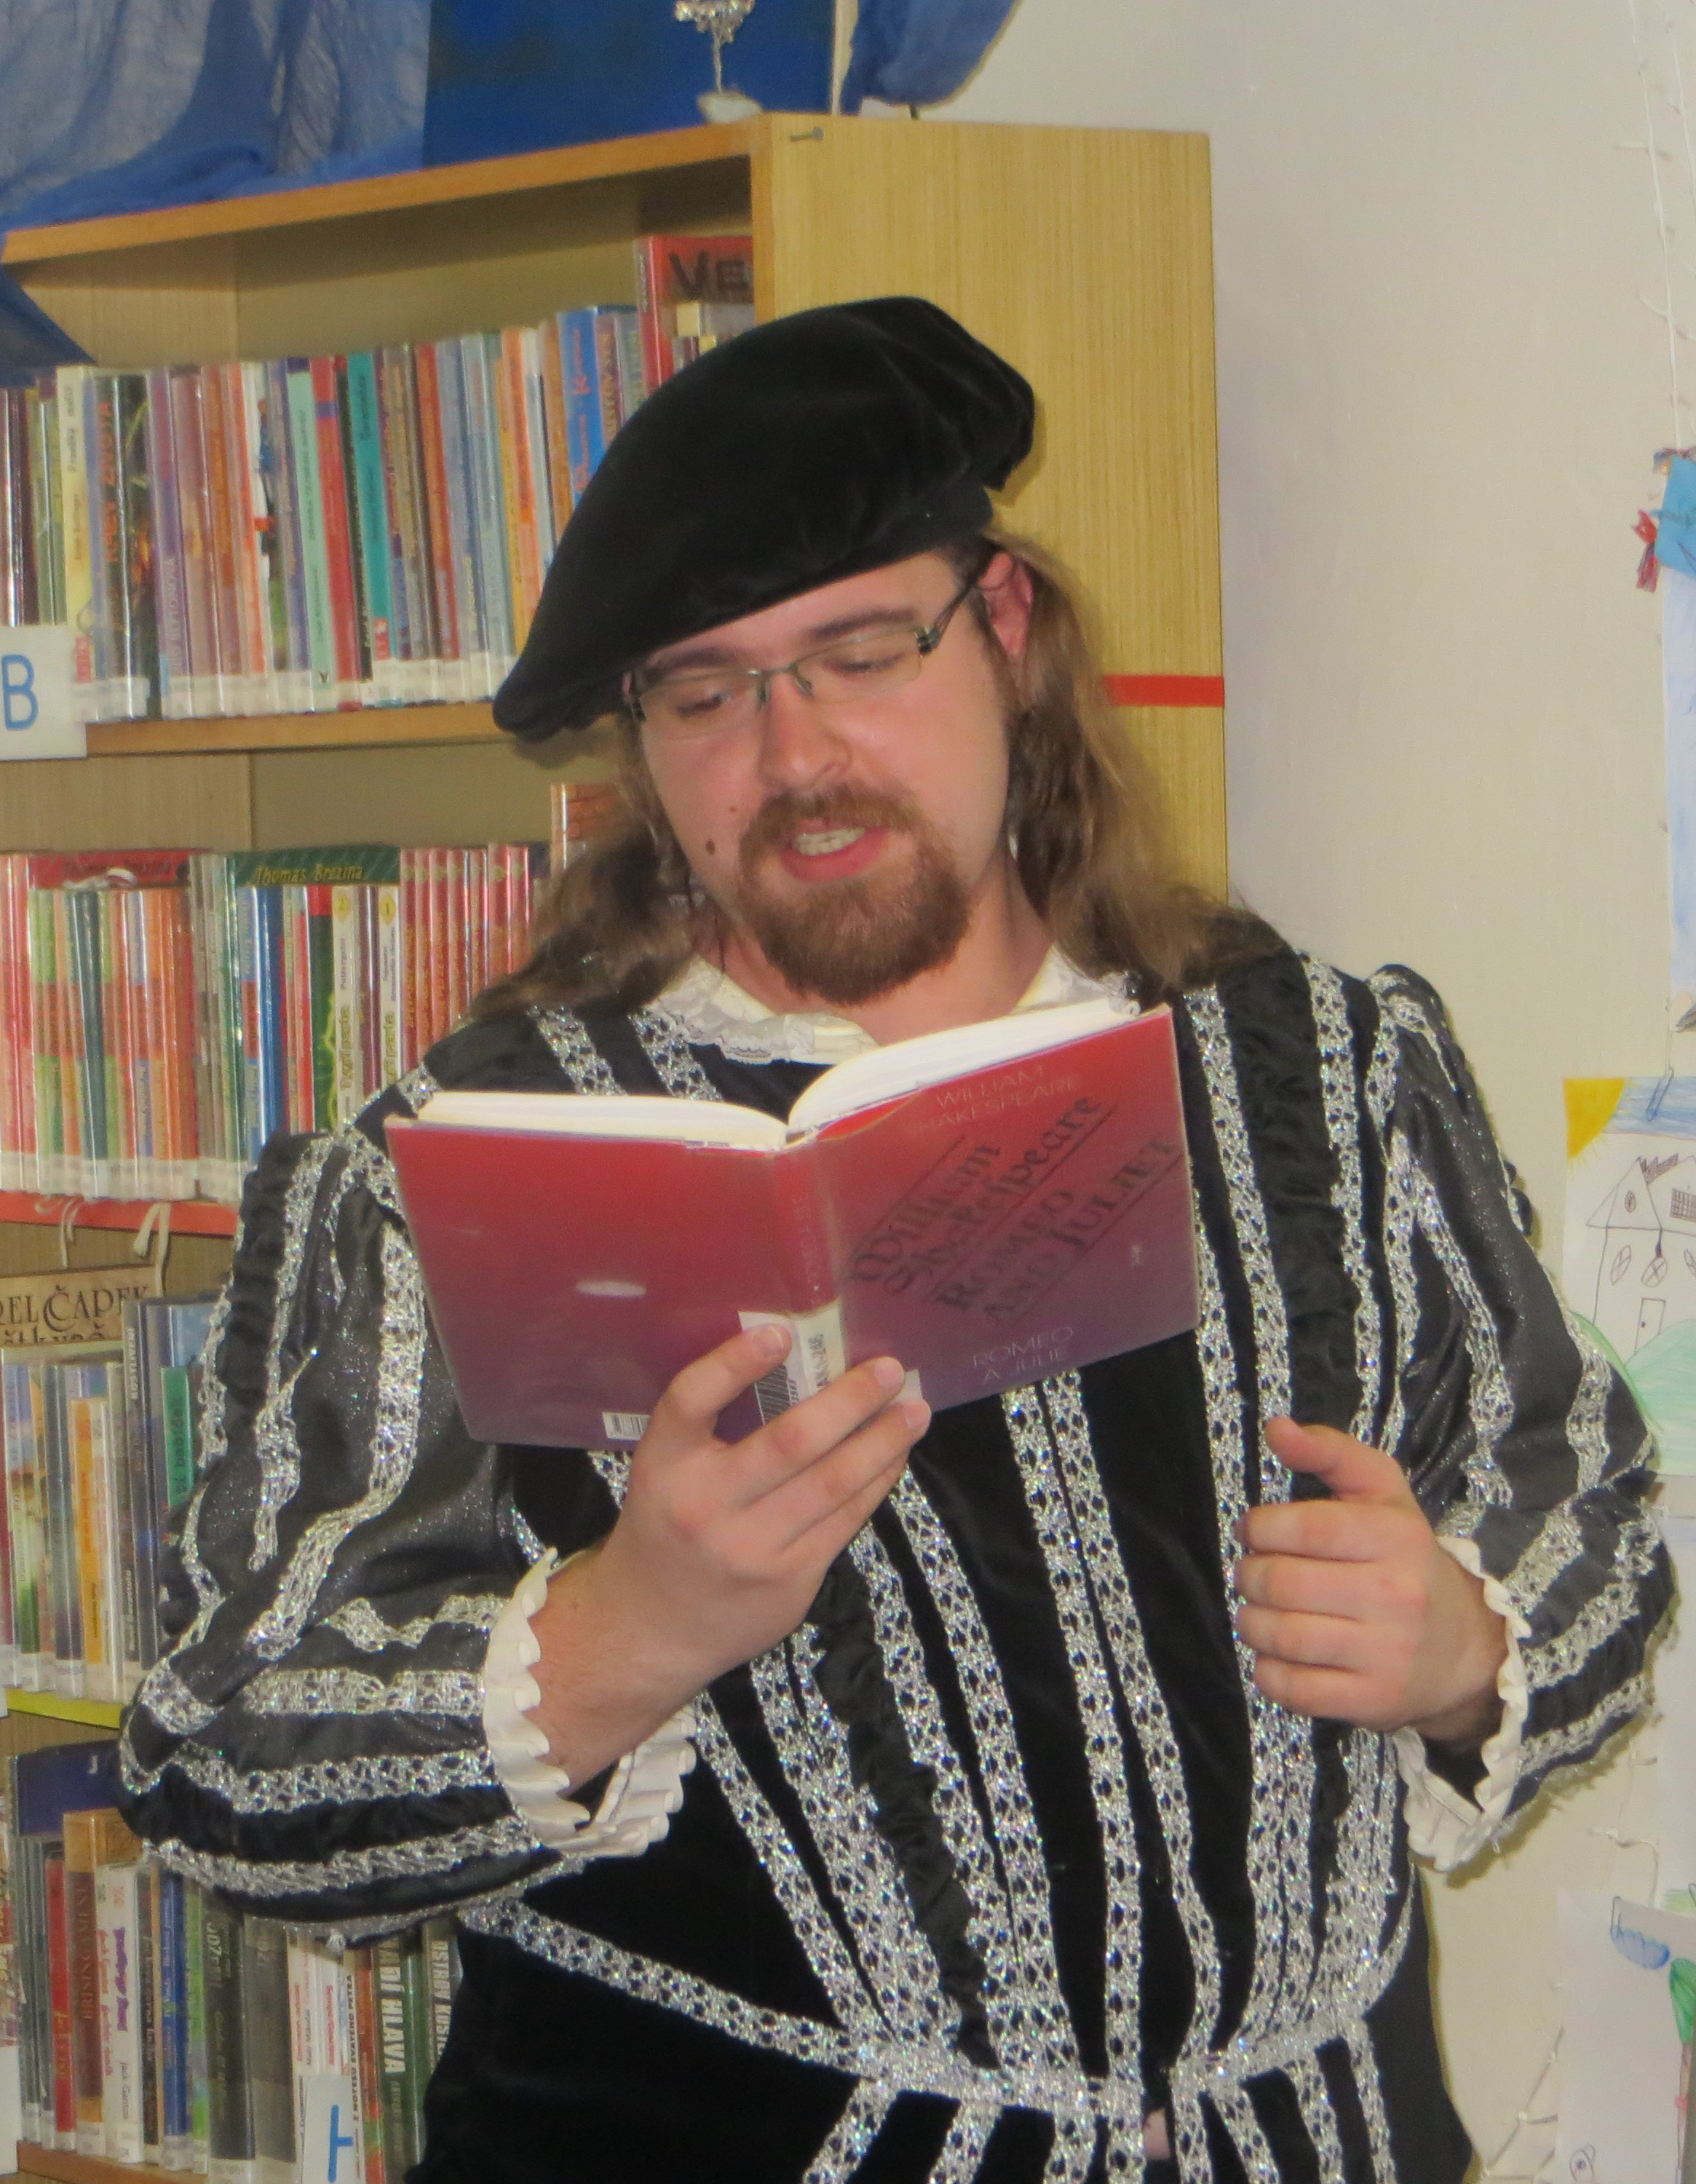
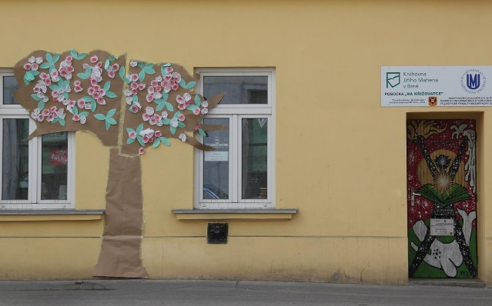
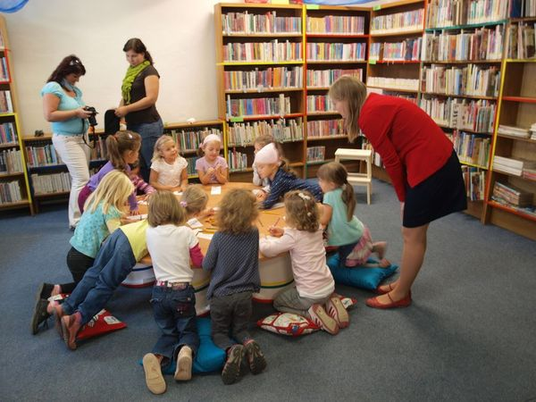
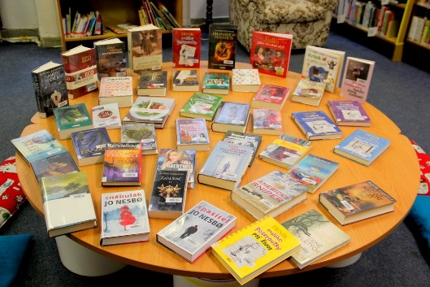
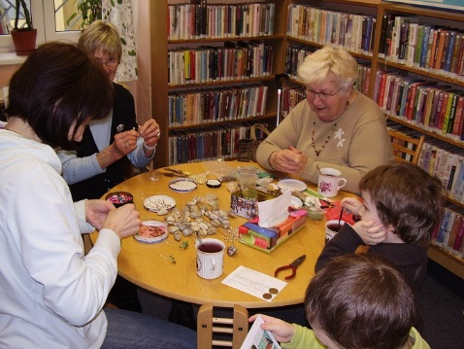
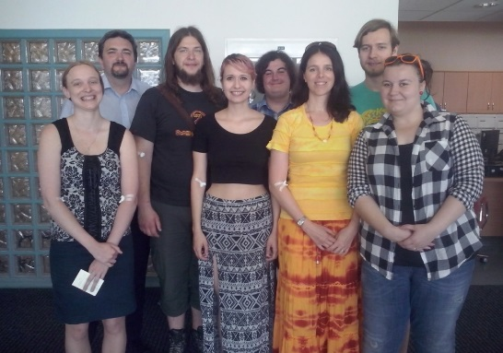
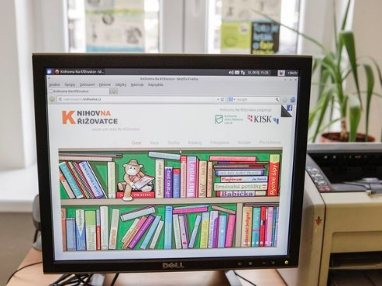

Knihovna Na Křižovatce

Slide 21
Charakteristika knihovny
kulturní, informační a vzdělávací instituce
hlavní funkce
  shromažďování dokumentů
  zpracovávání dokumentů
  uchovávání dokumentů
  zpřístupňování dokumentů
  poskytování služeb
organizovaná sbírka dokumentů
paměťová instituce

Slide 22
Informační systém knihovny
vnější prvky systému
vnitřní prvky systému
Tvůrce informace
autor, editor, vydavatel, distributor, zprostředkovatel,...
Knihovna
akvizice
vyhledání, nákup, výměna, dary
zpracování
jmenná a věcná katalogizace
uchovávání
uložení, ochrana, vyhledávání, vyřazení
zpřístupňování
poskytnutí dokumentu čtenáři
Příjemce informace
čtenář, návštěvník, uživatel,...

Slide 23
Knihovník

Slide 24





Librarian v Googlu
2012 a 2013
2011
2014 a 2016, 2017
2015

Slide 25







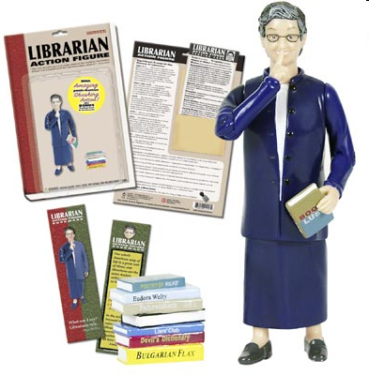

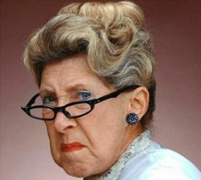


Slide 26


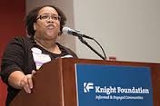



Slide 27


Slide 28
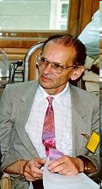
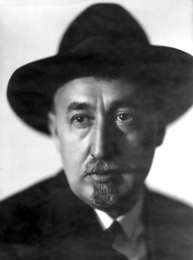
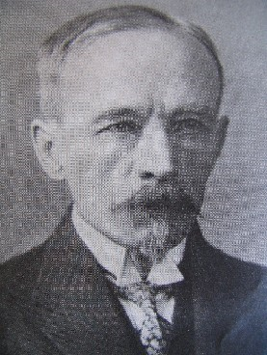
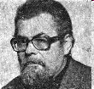
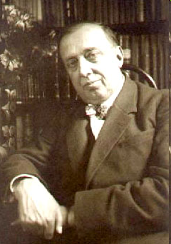
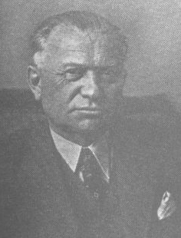
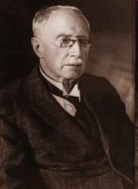
České knihovnické legendy
Miroslav Nádvorník
Ladislav Jan Živný
Jiří Cejpek
Jiří Mahen
Antonín Sova
Zdeněk Václav Tobolka
Jaromír Borecký

Slide 29
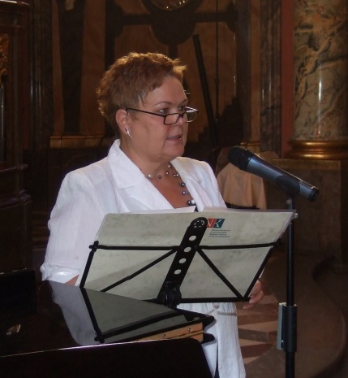
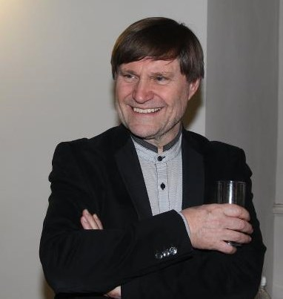
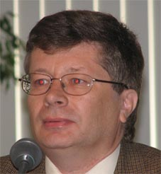
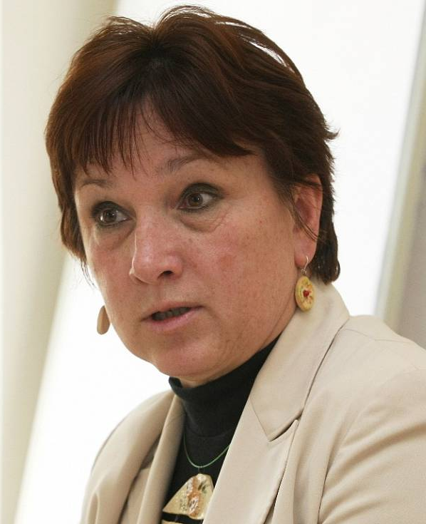
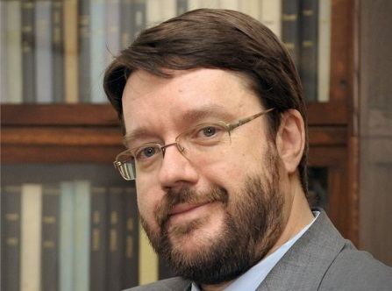
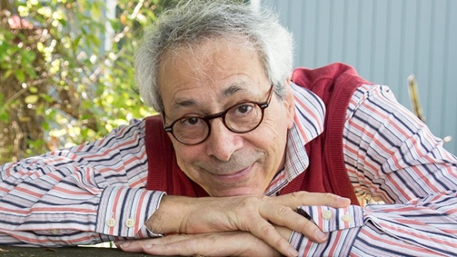
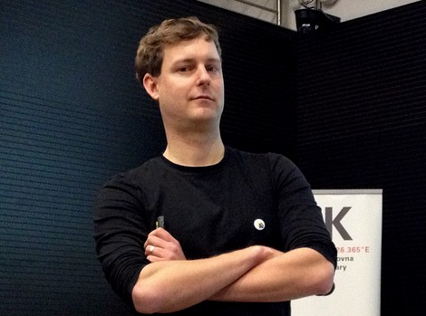
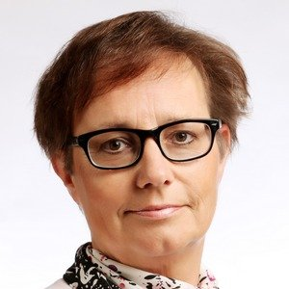
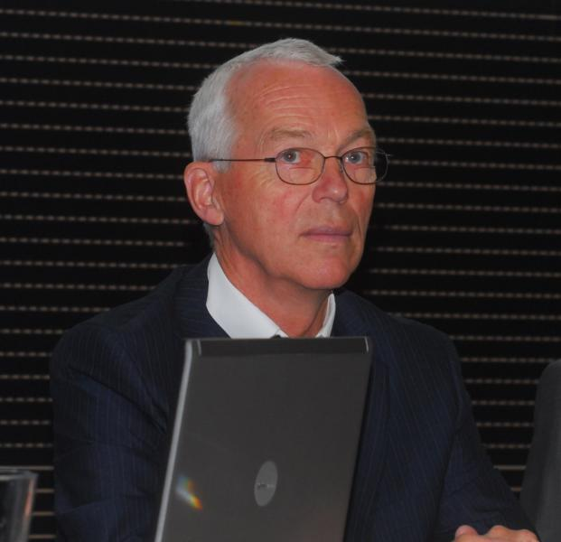
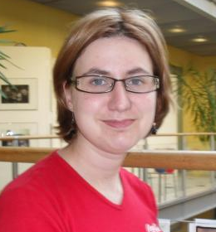
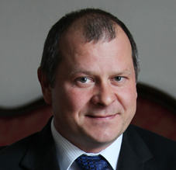
Aktuální české osobnosti
Zlata Houšková
Vít Richter
Miroslav Bartošek
Libuše Nivnická
Zlata Houšková
Tomáš Řehák
Andrew Lass
Petr Škyřík
Bohdana Stoklasová
Martin Svoboda
Helena Hubatková
Martin Lhoták

Slide 30
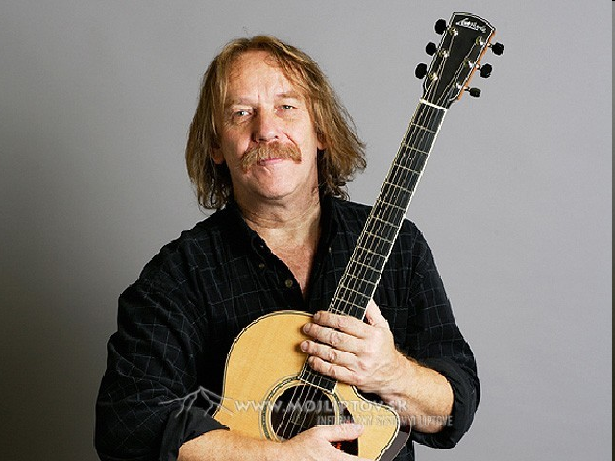
...a další knihovník
Zdroj: Mojliptov.sk

Slide 31
Knihovník
pracovník knihovny
vykonávající odborné knihovnické práce
  výběr, zpracování, organizování, vyhledávání dokumentů
  zpřístupňování/dodávání dokumentů a informací uživatelům knihovny
  technologie
  ...

Slide 32

Ideální knihovník?

Slide 33
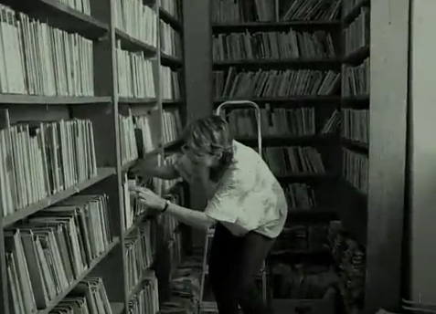
Knihovnické činnosti

Slide 34
Knihovnické profese

Slide 35
Národní soustava kvalifikací
registr národních kvalifikací
garantuje stát
  zákon č. 179/2006 Sb., o ověřování a uznávání výsledků dalšího vzdělávání a o změně některých zákonů
certifikace (certifikační autorita)
  zisk certifikátu – finanční náročnost
  uplatnění???
  srovnávání se zahraničím
kvalifikační a hodnotící standard
vazba na Národní soustavu povolání

Slide 36
Knihovnické kvalifikace
Knihovník katalogizátor
Referenční knihovník
Knihovník akvizitér
Knihovník pracovník správy fondů
Knihovník v přímých službách
Knihovník v knihovně pro děti

Slide 37
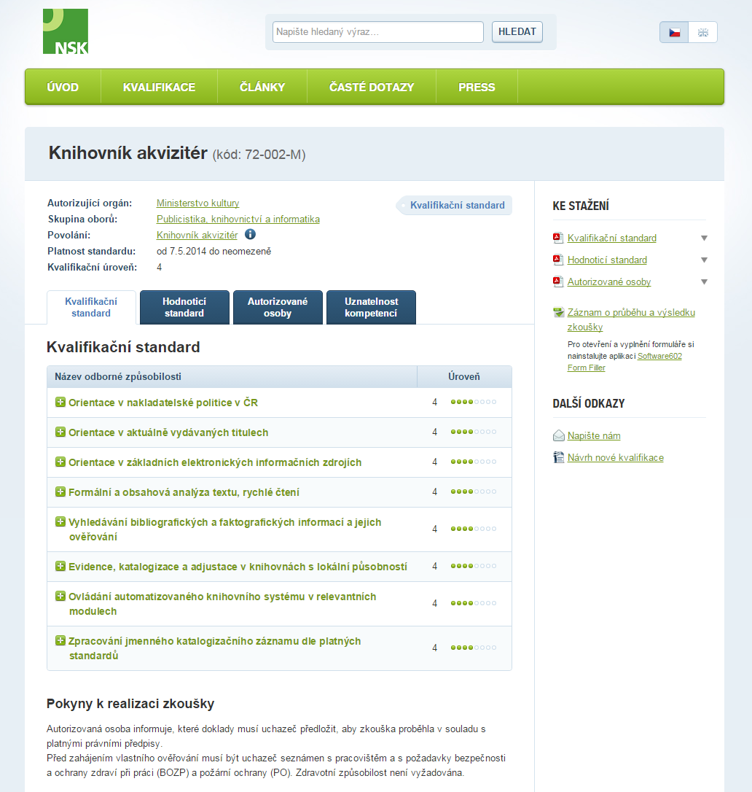
Ukázka

Slide 38
Problémy NSK
???

Slide 39

Znáte nějaké knihovnické profese?
SHONTZ, Priscilla K., Richard A. MURRAY (eds). A day in the life: career options in library and information science. London: Libraries Unlimited, c2007. 443 s. ISBN 15-915-8364-0.
seznam povolání v oblasti knihovnictví a informační vědy
rozděleno dle typů knihoven

Slide 40
Vybraná knihovnická povolání
adult services librarian
teen librarian
children‘s librarian
multimedia librarian
electronic services librarian
technical services manager
internet trainer
web marketing coordinator
project manager/coordinator
information architect
librarian for blind and disabled
human resource librarian
reference librarian
curriculum specialist
metadata specialist
technology librarian
e-periodicals manager
learning resource manager
medical specialist
rights and permission manager
knowledge managment specialist
community evangelist
technical evangelist
...

Slide 41

Děkuji Vám za pozornost
Martin Krčál
krcal@phil.muni.cz

